Slide 1
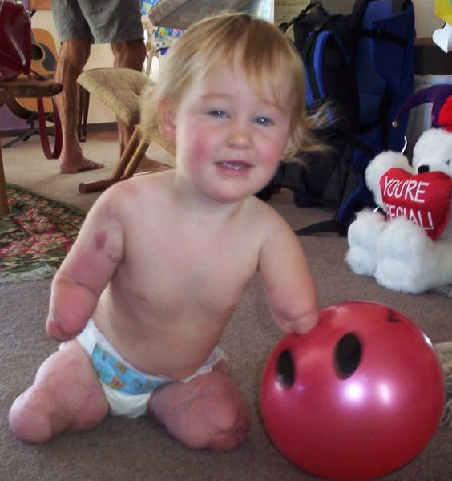
Менингококковые заболевания и их последствия
Профилактика – лучший способ борьбы с заболеванием
Image obtained with permission from: CharlotteCleverleyBisman.com
Notes:
The intention of this slide set, Meningococcal Disease Has Life-Altering Consequences: Prevention Is Key, is to familiarize audiences with the nature and prevalence of invasive meningococcal disease and to emphasize that invasive meningococcal disease is vaccine preventable. Of the vaccines currently available, this presentation will highlight the quadrivalent polysaccharide and quadrivalent conjugate vaccines, comparing and contrasting their benefits, risks, and effectiveness.

Slide 2
План
Инвазивные менингококковые заболевания: этиология, клиническое течение, исходы и осложнения, диагностика, лечение
Эпидемиология менингококковых инфекций в России
Группы риска тяжелого течения менингококковых заболеваний
Возможности профилактики
  Полисахаридные менингококковые вакцины
  Конъюгированные менингококковые вакцины
Менактра – конъюгированная с дифтерийным анатоксином менингококковая вакцина для профилактики менингококковых инфекций групп А, С, W-135 и Y.

Slide 3
Возбудитель инвазивных менингококковых заболеваний: Neisseria meningitidis
Менингококки – грамм-отрицательные диплококки, окруженные полисахаридной капсулой
  Полисахаридная капсула определяет серогруппу патогена (СГ)
  Шесть (A, B, C, Y, X, и W*) из 12 известных серогрупп вызывают менингококковые заболевания во всем мире
Neisseria
meningitidis
Полисахаридная капсула
*W-135 была переименована на W по новой номенклатуре.
Pollard AJ. In: Harrison's Principles of Internal Medicine. 18th ed. 2012;chapter 143; Harrison LH. Clin Infect Dis. 2010;50(Suppl 2);S37. http://www.who.int/mediacentre/factsheets/fs141/en/; Image adapted from Criss AK. Nat Rev Microbiology. 2012;10(3):178;
Harrison OB. Emerg Infect Dis. 2013;19(4):566.
Notes:
Main Points
Neisseria meningitidis causes invasive meningococcal disease.^{6,7}
This pathogen is a gram-negative, aerobic, diplococcal bacterium, encapsulated by a polysaccharide structure.⁶
Six of the 12 know serogroups of N. meningitidis (A, B, C, Y, X, and W) cause the majority of epidemics worldwide.^{7,8}
Background
N. meningitidis only infects humans.⁶ The bacteria are transmitted from person-to-person via aerosolized respiratory droplets or throat secretions.⁸
Ten percent to 20% of the population carries N. meningitidis in their throat at any given time.⁸
References
6. Pollard AJ. Meningococcal infections. In: Longo DL, Fauci AS, Kasper DL, et al, eds. Harrison’s Principles of Internal Medicine. 18th ed. New York, NY: McGraw-Hill; 2012; chapter 143.
7. Harrison LH. The epidemiology of meningococcal disease in the United States. Clin Infect Dis. 2010;50(Suppl 2);S37-S44.
8. WHO. Meningococcal meningitis. http://www.who.int/mediacentre/factsheets/fs141/en/. Accessed January 3, 2014.

Slide 4
Распространение N. meningitidis
Heymann DL. In: Control of Communicable Diseases Manual. 18th ed. 2004; Stephens DS, et al. Lancet. 2007;369(9580):2196; Cushing K, Cohn A. In: VPD Surveillance Manual. 4th ed. 2008; Caugant DA, et al. FEMS Microbiol Rev. 2007;31(1):52.
Единственным носителем N. meningitidis является человек
Бессимптомное носительство в носоглотке выявляется у
8–25% здоровых лиц
  Менее, чем у 1% носителей развивается заболевание
  Риск развития заболевания выше при недавно приобретенном носительстве
Инфекция распространяется воздушно-капельным путем и при прямом контакте
  Инкубационный период обычно длится 3 – 4 дня, но может варьировать от 2 до 10 дней
Notes:
4
Humans are the only known reservoir of N. meningitidis. The mere presence of the bacterium does not equate with clinical disease, however, as 8 to 25% of individuals carry the agent asymptomatically. In fact, fewer than 1% of carriers present clinically. Though the factors that lead to the transition of carriers from asymptomatic to clinical disease states is unknown, there is an inverse correlation between circulating antibodies against N. meningitidis and overt disease. Individuals naïve to the bacterium are at an increased risk of meningococcal meningitis or meningococcal septicemia compared with those who have been previously colonized. The bacterium spreads via aerosolized droplets, bodily fluids, or through direct person-to-person contact. The incubation period can range from 2 to 10 days, but 3 to 4 days is typical.
References:
Heymann DL, ed. Control of Communicable Disease Manual. 18th ed. Washington, DC: American Public Health Association; 2004.
Stephens DS, Greenwood B, Brandtzaeq P. Epidemic meningitis, meningococcaemia, and Neisseria meningitidis. Lancet. 2007;369(9580):2196-2210.
Cushing K, Cohn A. Meningococcal disease. In: VPD Surveillance Manual. 4th ed. 2008. http://www.cdc.gov/vaccines/pubs/surv-manual/chpt08-mening.pdf. Accessed July 6, 2009.
Caugant DA, Tzanakaki G, Kriz P. Lessons from meningococcal carriage studies. FEMS Microbiol Rev. 2007;31(1):52-63.
Goldschneider I, Gotschlich EC, Artenstein MS. Human immunity to the meningococcus. II. Development of natural immunity. J Exp Med. 1969;129(6):1327-1348.

Slide 5
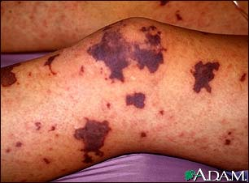
Клинические формы инвазивной менингококковой инфекции
Менингококковый менингит (50%)
Лихорадка и головная боль
(гриппоподобные симптомы)
Ригидность шейных мышц
Тошнота
Фотофобия
Нарушения сознания
Судороги
Бактериемия, включая менингококкцемию (37,5%)
Лихорадка
Петехиальная и пурпурная сыпь
Гипотензия
Шок
Мультиорганная недостаточность
Смерть может наступить в первые 24 часа от появления первых симптомов
В России летальность от менингококковой инвазивной (генерализованной) инфекции составляет 15,3% (16,4% у детей).
В 2013 в России от менингококковой инфекции умирал каждый шестой заболевший ребенок
Rosenstein NE, et al. N Engl J Med. 2001;344:1378. Centers for Disease Control and Prevention (CDC). Epidemiology and Prevention of Vaccine-Preventable Diseases. 11th ed. 2009., Коллегия Федеральной службы по надзору в сфере защиты прав потребителей и благополучия человека, Решение №5 от 26.06.2014г., CDC www.cdc.gov/vaccines/pubs/pinkbook/mening. htlm
Notes:
5
Meningococcal meningitis and meningococcal septicemia are the most common manifestations of invasive meningococcal disease. Meningococcal meningitis is characterized by fever, headache, neck stiffness, nausea, and photophobia. It has a case fatality rate of 10 to 14%. Onset of meningococcal septicemia is marked by rash, brought on by vascular and tissue damage and disseminated intravascular coagulation. Severe perturbations to the vasculature, including structural damage and dysfunctional coagulation, can precipitate shock and even death. Up to 40% of patients who present with meningococcal septicemia may die.
References:
CDC. Epidemiology and Prevention of Vaccine-Preventable Diseases. Atkinson W, Wolfe S, Hamborsky J, McIntyre L, eds. 11th ed. Washington DC: Public Health Foundation; 2009.
Rosenstein NE, Perkins BA, Stephens DS, Popovic T, Hughes JM. Meningococcal disease. N Engl J Med. 2001;344(18):1378-1388.

Slide 6
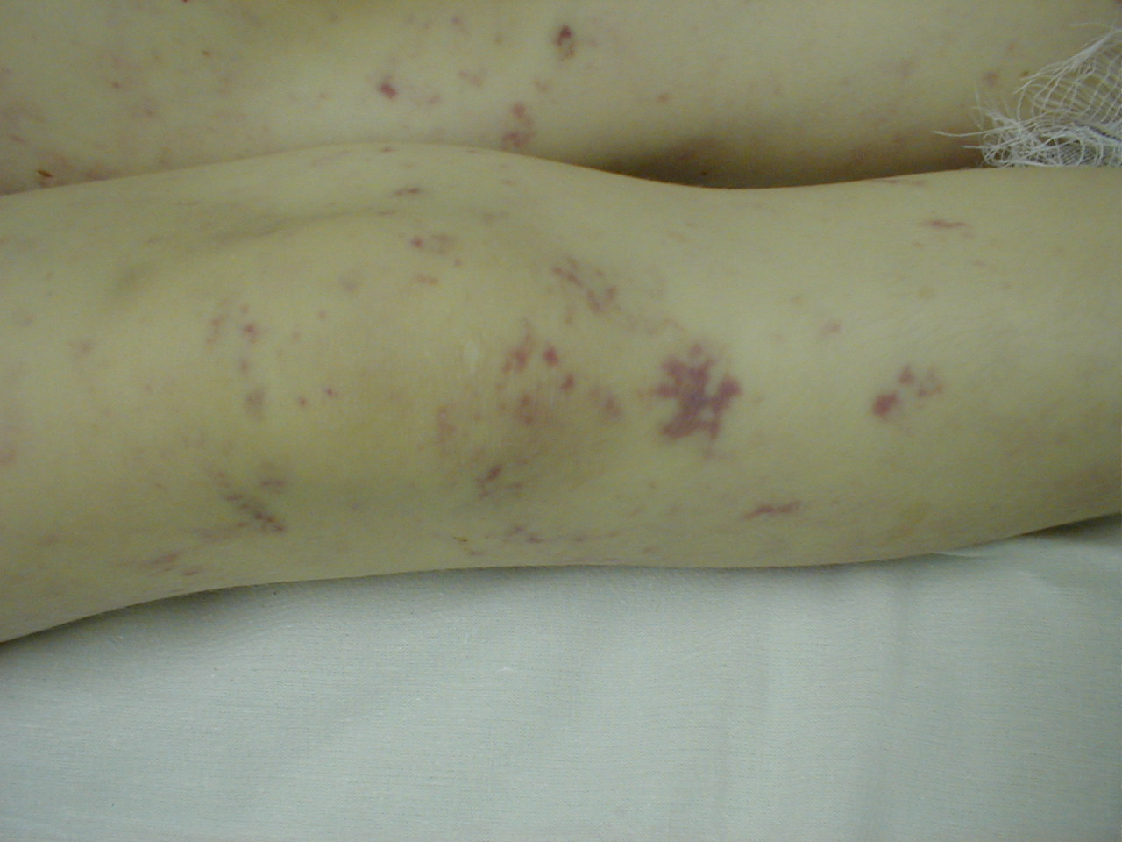
Случай менингококкцемии с летальным исходом у ребенка 14-и лет
Фото предоставлено сотрудниками ДГБ №1 г. Санкт Петербурга

Slide 7
Инвазивные менингококковые инфекции могут стать причиной смерти в течение первых суток заболевания
Гриппоподобные симптомы усложняют постановку диагноза в первые часы болезни¹
Прогрессирование стремительное, смерть наступает в первые 24 часа заболевания^{1,2}
4–8 часов^{1,2}
Неспецифические симптомы
12–15 часов^{1,2}
Характерные симптомы
15–~24 часов^{1,2}
Поздние симптомы
Лихорадка, раздражительность, тошнота или рвота, головокружение, боль в горле, насморк
Геморрагическая сыпь,
ригидность шейных мышц,
фотофобия
Спутанность сознания или делирий, судороги, возможен летальный исход
Госпитализация в стационар примерно через 19 часов
Thompson MJ, et al. Lancet. 2006;367:397; Branco RG, et al. J Pediatr (Rio J). 2007;83(2 suppl):S46.
Notes:
Main Points
The early symptoms of invasive meningococcal disease appear flu-like in nature (eg, irritability, fever, loss of appetite) and tend to be nonspecific, which confounds definitive diagnoses.¹
Characteristic, or tell-tale, symptoms manifest approximately 12 hours after initial presentation. However, this often leaves insufficient time for proper treatment, as death can occur as rapidly as within 24 to 48 hours of disease onset.^{1,2}
Background
This schematic depicts a typical time course for meningococcal meningococcemia and meningitis and is based on a study of 448 children ≤16 years of age with invasive meningococcal disease.¹
Most presented with nonspecific symptoms in the first 4 to 8 hours, but many were near death within 24 hours.
Hospitalization occurred a median of 19 hours after symptom onset, ranging from 13 hours in children <1 year of age to 22 hours in those 15 to 16 years of age.
More classic symptoms such as hemorrhagic rash and meningismus did not emerge until later (13 to 22 hours). In this report, 23% (103/448) of cases were fatal.
References
Thompson MJ, Ninis N, Perera R, et al. Clinical recognition of meningococcal disease in children and adolescents. Lancet. 2006;367(9508):397-403.
Branco RG, Amoretti CF, Tasker RC. Meningococcal disease and meningitis. J Pediatr (Rio J). 2007;
83(2 suppl):S46-S53.

Slide 8
Диагностика инвазивных менингококковых инфекций
Диагноз обычно основан на клиническом предположении
  Быстро прогрессирующее заболевание
  Экстренная госпитализация
Лабораторная диагностика
  Культуральный метод: посев крови, спинно-мозговой жидкости (СМЖ)
  Определение антигена методом латекс- агглютинации или иммуноэлектрофорез СМЖ
  Окраска про Грамму: СМЖ, кровь, петехии
  ПЦР: СМЖ, кровь (даже в случаях проведения диагностики после назначения антибактериального лечения)
World Health Organization. Wkly Epidemiol Rec. 2011; 86: 521 – 539

Slide 9
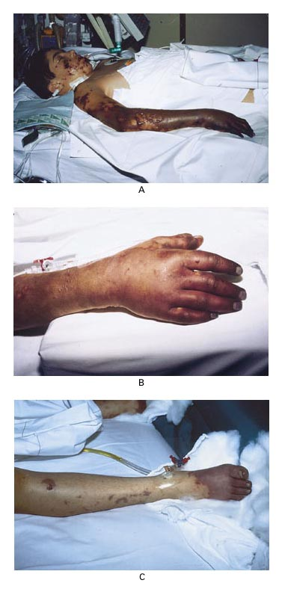
Другие проявления менингококковой инфекции
Пневмония (9%)
Редкие формы:
  Эндокардит, миокардит, перикардит
  Фарингит
  Уретрит
  Артрит
  Синдром Уотерхауза-Фридериксона
Apicella MA. In: Principles and Practice of Infectious Diseases. 1995:1902; Rosenstein NE, et al. N Engl J Med. 2001;344(18):1378; Cushing K, Cohn A. In: VPD Surveillance Manual. 4th ed. 2008, CDC www.cdc.gov/vaccines/pubs/pinkbook/mening. Photo reprinted with permission from Schoeller T, Schmutzhard E. N Engl J Med. 2001;344(18):1372. Copyright © 2001 Massachusetts Medical Society. All rights reserved.
Notes:
Though less common, other manifestations of invasive meningococcal disease include pneumonia; inflammation of the heart (eg, endocarditis, myocarditis, pericarditis); lungs (pleurisy); peritoneum (peritonitis); and joints (arthritis); and Waterhouse-Friderichsen syndrome.
References:
Apicella M. Neisseria meningitidis. In: Mandell GL, Bennett JE, Dolin R, eds. Principles and Practice of Infectious Diseases. New York: Churchill Livingstone; 1995:1896-1909.
Cushing K, Cohn A. Meningococcal disease. In: VPD Surveillance Manual. 4th ed. 2008. http://www.cdc.gov/vaccines/pubs/surv-manual/chpt08-mening.pdf. Accessed July 6, 2009.
Rosenstein NE, Perkins BA, Stephens DS, Popovic T, Hughes JM. Meningococcal disease. N Engl J Med. 2001;344(18):1378-1388.

Slide 10
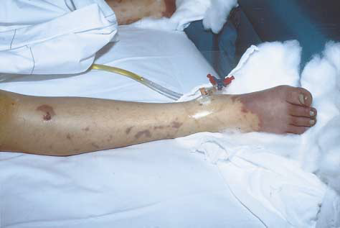
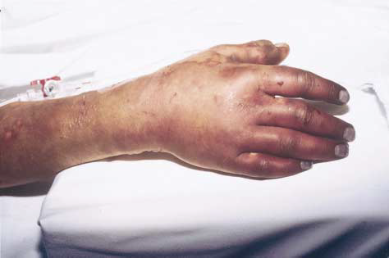
Синдром Уотерхауза - Фридериксона
Высокая летальность
  Септический шок
Пурпура
Диссеминированное внутрисосудистое свертывание
Застойная сердечная недостаточность
Двусторонние кровоизлияния в надпочечники
Adem PV, et al. N Engl J Med. 2005;22;353(12):1245; Hamilton D, et al. J Clin Pathol. 2004;57(2):208; Howe WB. The Physician and Sportsmedicine. 1996;24:2. Photo reprinted with permission from Schoeller T, Schmutzhard E. N Engl J Med. 2001;344(18):1372.
Copyright © 2001 Massachusetts Medical Society. All rights reserved.
Notes:
Waterhouse-Friderichsen syndrome is a rare and highly fatal infection of the adrenal glands, most often caused by N. meningitidis. It is characterized by bilateral adrenal hemorrhage and disseminated intravascular coagulation.
References:
Adem PV, Montgomery CP, Husain AN, et al. Staphylococcus aureus sepsis and the Waterhouse-Friderichsen syndrome in children. N Engl J Med. 2005 22;353(12):1245-1251.
Hamilton D, Harris MD, Foweraker J, Gresham GA.Waterhouse-Friderichsen syndrome as a result of non-meningococcal infection. J Clin Pathol. 2004;57(2):208-209.
Howe WB. Phys Sportsmed. 1996;24:2.

Slide 11
Лечение менингококковых заболеваний
Госпитализация в стационар, при возможности в отделение интенсивной терапии и реанимации
Эмпирическая терапия антибактериальными препаратами широкого спектра, чаще цефалоспоринами III поколения
  Стандарт лечения в РФ - цефтриаксон
Длительность лечения зависит от формы и тяжести заболевания
Симптоматическая терапия (имеет особое значение при инфекционно-токсическом шоке и менингококкцемии)
  Реанимационные мероприятия, противошоковая терапия
World Health Organization. Wkly Epidemiol Rec. 2011; 86: 521 – 539 , МИНИСТЕРСТВО ЗДРАВООХРАНЕНИЯ РОССИЙСКОЙ ФЕДЕРАЦИИ ПРИКАЗ от 9 ноября 2012 г. N 804н; Менингококковая инфекция у детей. Метод рекомендации под редакцией Ю.В. Лобзина, Санкт-Петербург, 2009

Slide 12
Осложнения менингококковых заболеваний
У 10 – 20% пациентов, перенесших менингококкцемию или менингококковый менингит , развиваются осложнения
Осложнения менингококковых заболеваний включают:
  Нарушение или потерю слуха
  Неврологические нарушения
  Нарушения зрения
  Кожные рубцы
  Ампутацию конечности
Harrison L.H. et al. Vaccines 2009, V. 27S, B51-B63, , Kaplan S.L. et al Pediatrics 2006; 118 (4), e879 – e984, Н.В.Скрипченко, Ю.В.Лобзин, Г.П.Иванова и соавт. Детские инфекции, 2014, том №1, с 8-18

Slide 13
Эпидемиология менингококковой инфекции
Обзор ситуации в мире и в России
Notes:
13

Slide 14

Распределение серотипов менингококка в мире
Canada²¹ 2006 n=210
Europe²²2006 n=3,426
China²³ 1996–2007 n=419
C=21%
Россия
А/B/С
Y=13%
B=72%
C=21%
A=62%
C=15%
B=54%
Y=4%
B=8%
Other SG,
NG=9%
Other SG,
NG=1%
Other SG,
NG=15%
W=3%
W=3%
India²⁷ 2005–2007
n=190
Japan²⁸ 1999–2004 n=82
Y=37%
A=54%
C=28%
A=90%
Other
SG=1%
Other SG, NG=51%
Y=18%
B=32%
Other SG,
NG=4%
Other SG, NG=46%
A=4%
Brazil²⁵ 2012 n=583
W=9%
B=27%
United States²⁴ 2009 n=123
African
Meningitis Belt²⁶ 2009 n=1,783
C=69%
Argentina²⁵ 2012 n=173
South Africa²⁹ 2008 n=456
Australia³⁰2007 n=281
B=19%
C=10%
Y=4%
Y=3%
W=56%
B=79%
W=5%
B=18%
Other SG,
NG=25%
C=2%
Y=4%
B=38%
W=43%
C=C%
Other SG,
NG=15%
NG=nongroupable.
http://www.phac-aspc.gc.ca/publicat/ccdr-rmtc/09pdf/acs-dcc-04.pdf; http://www.hpa-bioinformatics.org.uk/euibis/php/ meningo_stack_chart.php?item=serogroup&year=2006; Lin M. Zhongguo Ji Hua Mian Yi. 2009;15(1):58; http://www.cdc.gov/abcs/reports-findings/survreports/mening09.pdf; http://www.paho.org/hq/index.php?option=com_content&view=category&layout=blog&id=3609&Itemid=3953&lang=es; http://www.who.int/csr/disease/meningococcal/BulletinMeningite2009_S27_31.pdf; Sinclair D. Trop Med Int Health. 2010;15(12):1421; Infectious Disease Surveillance Center. IASR. 2005;26(2):33; http://www.nicd.ac.za/assets/files/CommDisBullMarch09_Vol0701.pdf; The Australian Meningococcal Surveillance Programme. Commun Dis Intell. 2009;33(1):1.
Notes:
Main Points
The prevalence of meningococcal serogroups varies geographically. For example, serogroup A is the leading cause of invasive meningococcal disease in Africa and China but is relatively rare in Europe and North and South America.²¹⁻³⁰
In contrast, serogroups B and C more commonly afflict these populations.
N. meningitidis serogroup C is often the etiologic agent of community- or school-wide outbreaks. While effective vaccines against serogroup C are available, development of a universal serogroup B has been a challenge because the polysaccharide that characterizes this serogroup does not generate potent immune responses.^{31,32}
On a global scale, serogroups Y and W are comparatively less common. However, serogroup Y disease prevalence is increasing in the United States, and within the past 15 years, serogroup W was responsible for disease epidemics among Hajj pilgrims and in Burkina Faso.^{31,33-34}
References
21. Public Health Agency of Canada. Canada Communicable Disease Report. 2009;35:ACS-4. http://www.phac-aspc.gc.ca/publicat/ccdr-rmtc/09pdf/acs-dcc-3.pdf. Accessed January 3, 2014.
22. European Union Invasive Bacterial Infections Surveillance Network (EU-IBIS). Culture-confirmed Neisseria meningitidis cases by country and by serogroup in 2006. http://www.hpa-bioinformatics.org.uk/euibis/php/meningo_stack_chart.php?item=serogroup&year=2006. Accessed January 13, 2014.
23. Lin M, Dong BQ, Yang JY. Epidemiological characteristics of meningococcal meningitis in Guangxi Zhuang Autonomous Region during 1996 and 2007 [in Chinese]. Zhongguo Ji Hua Mian Yi. 2009;15(1):58-60.
24. CDC. Active Bacterial Core Surveillance (ABCs) Report: Emerging Infections Program Network, Neisseria meningitidis. Atlanta, GA: Centers for Disease Control and Prevention; 2009. http://www.cdc.gov/abcs/reports-findings/survreports/mening09.pdf. Accessed January 3, 2014.
25. Organización Panamericana de la Salud. Informe Regional de SIREVA II, 2012. http://www.paho.org/hq/index.php?option=com_content&view=category&layout=blog&id=3609&Itemid=3953&lang=es. Accessed January 12, 2014.
26. World Health Organization Regional Office for Africa. MDSC meningitis weekly bulletin. http://www.who.int/csr/disease/meningococcal/BulletinMeningite2009_S27_31.pdf. Accessed January 3, 2014.
27. Sinclair D, Preziosi MP, Jacob John T, Greenwood B. The epidemiology of meningococcal disease in India. Trop Med Int Health. 2010;15(12):1421-1435.
28. Infectious Disease Surveillance Center. Meningococcal meningitis, 1999-2004, Japan. IASR. 2005;26(2):33-34.
29. National Institute for Communicable Diseases (NICD). Communicable diseases surveillance bulletin. http://www.nicd.ac.za/pubs/survbull/2009/commdisbullmarch09_vol0701.pdf. Accessed October 9, 2009.
30. The Australian Meningococcal Surveillance Programme. Annual report of the Australian Meningococcal Surveillance Programme, 2007. Commun Dis Intell. 2009;33(1):1-9.
31. Leimkugel J, Racloz V, Jacintho da Silva L, Pluschke G. Global review of meningococcal disease. A shifting etiology.
J Bacteriol Res. 2009;1(1):6-18.
32. Granoff DM. Review of meningococcal group B vaccines. Clin Infect Dis. 2010;50(Suppl 2):S54-S65.
33. Wilder-Smith A. Meningococcal disease: risk for international travellers and vaccine strategies. Travel Med Infect Dis. 2008;6(4):182-186.
34. Traoré Y, Njanpop-Lafourcade BM, et al. The rise and fall of epidemic Neisseria meningitidis serogroup W135 meningitis in Burkina Faso, 2002-2005. Clin Infect Dis. 2006;43(7):817-822.

Slide 15
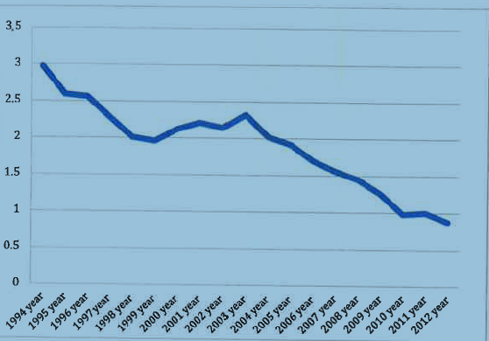
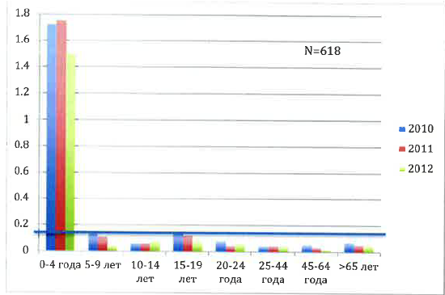
Эпидемиология инвазивных (генерализованных) форм менингококковой инфекции (ГФМИ) в России
Заболеваемость ГФМИ в России
(случаев на 100 000 населения в год)
Прогрессивно снижается на протяжении последних десятилетий (1994-2012).
В 2013 году заболеваемость у детей (0 – 17 лет) была в 4 раза выше, чем у взрослых
В 2013 году 83% всех случаев ГФМИ было зарегистрировано у детей первых пяти лет жизни
Смертность от ГФМИ в России
Наиболее высокие показатели у детей первых пяти лет жизни:
- 1.72 в 2010
- 1.75 в 2011
1.5 в 2012
В 2013 от менингококковых инвазивных инфекций погибал каждый шестой ребенок (летальность 16,4%)
Гнойные бактериальные менингиты и генерализованные формы менингококковой инфекции. Аналитический обзор. Роспотребнадзор РФ 2012, Коллегия Федеральной службы по надзору в сфере защиты прав потребителей и благополучия человека, Решение №5 от 26.06.2014г

Slide 16
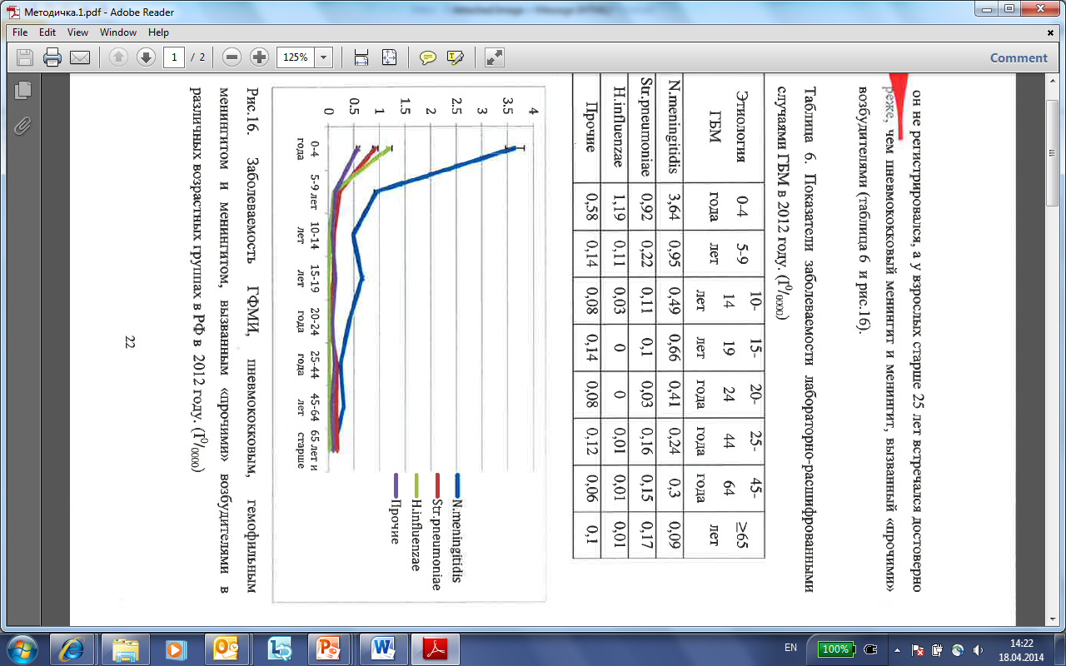
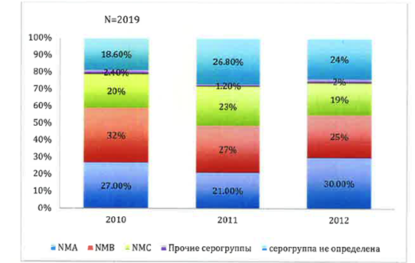
Эпидемиология гнойных бактериальных менингитов в России
Этиология гнойных бактериальных менингитов в РФ в зависимости от возраста (лабораторно-расшифрованных случаев на 100 000 населения)
- Neisseria meningitis занимает первое место в структуре менингитов: 53,8% случаев в 2013 году и 60-62% случаев у детей первых двух лет жизни
Распределение серотипов при ГФМИ
- Превалируют серотипы A, B и С:
- Остаются серологически нерасшифрованными до 26% случаев
- Применение новых методов диагностики (молекулярных) может позволить выявить серотипы Y, W135 и другие

Slide 17
Группы риска по развитию инвазивных форм менингококковой инфекции
Notes:
17

Slide 18
Для кого опасны менингококковые заболевания:
В эндемичные периоды:
  Дети первых лет жизни
  Подростки
  Лица пожилого возраста
При возникновении эпидемий и вспышек
  Большее число заболеваний отмечается у детей, подростков и молодых взрослых
N.B. Более 90% случаев поражает ранее здоровых детей и взрослых без определенных факторов риска
Rosenstein NE, et al. N Engl J Med. 2001; 344(18):1378-1388; Kaplan S, et al. Pediatrics. 2006; 118(4):e979-984

Slide 19


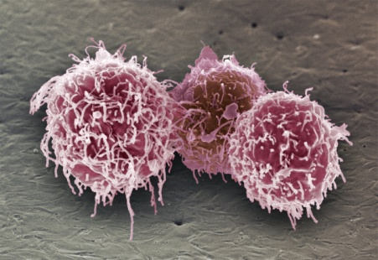


Факторы риска
Иммунные нарушения (дефицит системы комплимента)
Близкий контакт с инфицированными людьми или живыми бактериями
Дети первых
лет жизни
Поездки в эндемичные регионы
Медицинские
работники
Иммунокомпроментированные
лица
Скученность
(студенты, военные,
паломники)
Работа с N. meningitidis
Pollard AJ. In: Harrison's Principles of Internal Medicine. 18th ed. 2012;chapter 143; Bilukha O. Pediatr Infect Dis J. 2007;26(5):371; MacNeil J. In: Manual for the Surveillance of Vaccine-Preventable Diseases. 5th ed. 2012; Liphaus BL. Enferm Infecc Microbiol Clin. 2013;31(2):88.; Менингококковая инфекция у детей. Метод рекомендации под редакцией Ю.В. Лобзина, Санкт-Петербург, 2009
Notes:
Main Points
Population-based analyses have identified a number of populations that are at an increased risk for invasive meningococcal disease, including
Infants, children <5 years of age, children and adolescents (11–19 year olds)^{6, 12,15}
High-density/crowded populations
Dormitory students^{6,13}
Military recruits^{6,13}
Hajj pilgrims⁶
Oil refineries¹⁴
Caregivers and household contacts of infected patients¹³
Travelers to endemic areas¹³
Industrial or laboratory personnel working with N. meningitidis^{12,13}
Immunocompromised/immunosuppressed patients, including those with¹²
Terminal complement deficiencies
Anatomic or functional asplenia
HIV
Background
Laboratory personnel who handle the microbial agent are at risk.¹²
Impaired immunological states in immunocompromised individuals may stem from complement deficiencies—affecting innate immunological responses—anatomical or functional asplenia, or HIV.^{12,13}
References
6. Pollard AJ. Meningococcal infections. In: Longo DL, Fauci AS, Kasper DL, et al, eds. Harrison’s Principles of Internal Medicine. 18th ed. New York, NY: McGraw-Hill; 2012; chapter 143.
12. Bilukha O, Messonnier N, Fischer M. Use of meningococcal vaccines in the United States. Pediatr Infect Dis J. 2007;26(5):371-376.
13. MacNeil J, Cohn A. Meningococcal disease. In: Roush SW, McIntyre L, Baldy LM, eds. Manual for the Surveillance of Vaccine-Preventable Diseases. 5th ed. Atlanta, GA: Centers for Disease Control and Prevention; 2012. http://www.cdc.gov/vaccines/pubs/surv-manual/chpt08-mening.pdf. Accessed January 3, 2014.
14. Liphaus BL, Cappeletti-Gonçalves-Okai MI, Silva-Delemos AP, et al. Outbreak of Neisseria meningitidis C in a Brazilian oil refinery involving an adjacent community. Enferm Infecc Microbiol Clin. 2013;31(2):88-92.
15. Poland GA. Prevention of meningococcal disease: current use of polysaccharide and conjugate vaccines. Clin Infect Dis. 2010;50(Suppl 2):S45-S53.

Slide 20
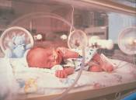


Факторы риска менингококковой инфекции
Отсутствие бактерицидных антител в сыворотке¹
Иммунодефицит^{2,3}
Раздражение слизистой носоглотки³
Социальные факторы^{3,4}
Младенцы
Другие возрастные группы
Дефицит комплемента
Гуморальные иммунодефициты
Аспления
ВИЧ-инфекция/ СПИД
Курение
Инфекция дыхательных путей
Близкий контакт с заболевшим
  Медицинские работники
  Члены семьи
Скученность
  Студенты
  Военнослужащие
  Паломники
Поцелуи
Посещение баров/дискотек
В большинстве случаев менингококковая инфекция возникает у ранее здоровых лиц без установленных факторов риска
1. Rosenstein NE et al. N Eng J Med. 2001;344:1378-1388; 2. Figueroa JE et al. Clin Microbiol Rev. 1991;4:359- 395;
3. Bilukha OO et al. MMWR Recomm Rep. 2005;54:1-21; 4. Imrey PB et al. J Clin Microbiol. 1995;33:3133–3137.
Notes:
20
4/Bilukha/p 2/
col 2/para 2
5/Imrey/p 3136/col 1/para 2, 3
1/Rosenstein 2001/p 1378/
col 2/para 1
2/Figueroa/p 370/table 3 and /p 376/
col 1/para 2
2/Figueroa/p 370/table 3 and /p 376/
col 1/para 2
3/Bilukha/p 13/col 2/para 2, 5; p 2/col 2/para 2
3/Bilukha/p 2/
col 2/para 2, 3
4/Imrey/
p 3136/col 1/
para 2
4/Bilukha/p 2/col 2/para 3
6/Neal/p 847/col 1/para 2; p 849/col 1/box
1/Rosenstein 2001/p 1378/
col 2/para 1

Slide 21
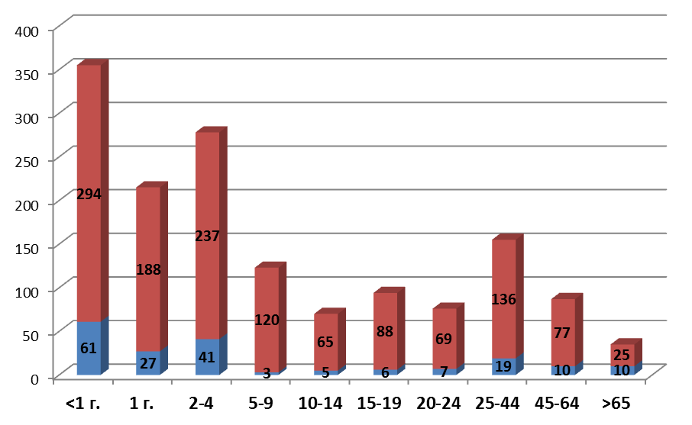
Заболеваемость и смертность, обусловленная менингококковыми инфекциями, в зависимости от возраста в России
2013 год
Общая заболеваемость: 0.79/100.00 населения
Заболеваемость детей 0-17 лет: 2,99/100 000
Летальность: 15,2%
Число случаев ГФМИ в 2012 г.
N=1299/189
заболевания
летальные исходы
Заболеваемость и смертность при ГФМИ в России в 2012 году по данным референс центра по надзору за гнойными бактериальными менингитами Роспотребнадзора РФ
Гнойные бактериальные менингиты и генерализованные формы менингококковой инфекции. Аналитический обзор. Роспотребнадзор РФ 2012; Коллегия Федеральной службы по надзору в сфере защиты прав потребителей и благополучия человека, Решение №5 от 26.06.2014г;

Slide 22
Возможности профилактики менингококковых заболеваний
Менингококковые вакцины
Notes:
22

Slide 23
Вакцинация может предотвратить развитие менингококковых заболеваний
N. meningitidis – является причиной и эндемичных и эпидемических заболеваний
Эпидемиология меняется в зависимости от географического региона и периода времени
  Характерны спорадические случаи и вспышки
Многие случаи являются вакцин-предотвратимыми
Инвазивные менингококковые заболевания
  Быстрое развитие симптомов, возможна гибель пациента в первые 24–48 часов от начала клинических проявлений
  Высокая смертность среди детей первых пяти лет жизни
Keyserling H. Arch Pediatr Adolesc Med. 2005;159(10):907; Poland GA. Clin Infect Dis. 2010;50(Suppl 2):S45-S53; Khatami A. Expert Rev Vaccines. 2010;9(3):285; Traoré Y. Clin Infect Dis. 2006;43(7):817; Apicella MA. In: Principles and Practice of Infectious Diseases. 2010:2737-2752; Anonychuk A. PharmacoEconomics. 2013;31(7):563.
Notes:
Main Points
N. meningitidis is responsible for epidemic and endemic disease that is both variable and devastating. The underlying epidemiology of invasive meningococcal disease varies from country to country—even those that share borders—and over time, with temporal shifts observed in the relative proportion of each serogroup contributing to disease burden.^{41,19}
Vaccines against meningococcal disease have been around for more than 30 years and are the best source of prevention.^{5,42}
Invasive meningococcal disease is devastating, with an ability to precipitate death in as little as 24 hours after clinical presentation and with debilitating sequelae, including limb loss.⁴² Sadly, the highest mortality rates are observed among those <5 years of age.¹⁵
References
Keyserling H, Papa T, Koranyi K, et al. Safety, immunogenicity, and immune memory of a novel meningococcal (groups A, C, Y, and W-135) polysaccharide diphtheria toxoid conjugate vaccine (MCV-4) in healthy adolescents. Arch Pediatr Adolesc Med. 2005;159(10):907-913.
Poland GA. Prevention of meningococcal disease: current use of polysaccharide and conjugate vaccines. Clin Infect Dis. 2010;50(Suppl 2):S45-S53.
19. Khatami A, Pollard AJ. The epidemiology of meningococcal disease and the impact of vaccines. Expert Rev Vaccines. 2010;9(3):285-298.
41. Apicella MA. Neisseria meningitidis. In: Mandell GL, Bennett JE, Dolin R, eds. Principles and Practice of Infectious Diseases. 7th ed. Philadelphia, Pennsylvania: Churchill Livingstone; 2010:2737-2752.
42. Anonychuk A, Woo G, Vyse A, Demarteau N, Tricco AC. The cost and public health burden of invasive meningococcal disease outbreaks: a systematic review. PharmacoEconomics. 2013;31(7):563-576.

Slide 24
Конъюгированные и полисахаридные вакцины для профилактики менингококковых заболеванийª
Конъюгированные вакцины Серогруппа |  | Белок-носитель^{46-53,86}
 | C | CRM197
^{4 вакцины} | C | CRM197
 | C | TT
 | C - Хиб | TT
1 вакцина | A | TT
 | A, C, Y, W-135 | DT*
3 вакцины | A, C, Y, W-135 | CRM197
 | A, C, Y, W-135 | TT
1 вакцина | CY - Хиб | TT
Полисахаридные вакцины в РФ⁵⁴⁻⁵⁶
Менинго A+C | A, C
Менцевакс | A, C, Y, W135
* - Менактра зарегистрирована в России
Menjugate® [PI]. Novartis Vaccines; 2013; Meningitec® [PI]. Pfizer; 2011; NeisVac-C® [PI]. GlaxoSmithKline Inc; 2010; Menitorix® [PI]. GlaxoSmithKline Australia; 2013; MenAfriVac® [PI]. Serum Institute of India Ltd; Menactra® [PI]. Sanofi pasteur; 2013; Menveo® [PI]. Novartis Vaccines; 2013; Nimenrix® [PI]. GlaxoSmithKline UK; 2013; Meningo A+C [Public assessment report]. Sanofi Pasteur; 2013; Mencevax® [PI]. GlaxoSmithKline Australia; 2010; Menomune® [PI]. Sanofi pasteur; 2012; MenHibrix® [PI]. GlaxoSmithKline; 2013.
Notes:
Main Point
Over nine conjugate meningococcal vaccines are available worldwide.⁴⁶⁻⁵³ Access to the individual vaccines may vary depending on country-specific licensing.
Background
Polysaccharide vaccines¹⁹
Are composed of serogroup-specific capsular antigens
Stimulate T-cell–independent responses
Induce antibody development but not immunologic memory
Confer poor immunogenicity in infants and children <5 years of age
Conjugate vaccines¹⁹
Are serogroup-specific capsular polysaccharides covalently linked to inactivated bacterial toxin proteins (toxoids)
Stimulate T-cell–dependent responses
Induce immunologic memory
Vaccines against serogroup B have eluded researchers for some time because serogroup B polysaccharide antigens are poorly immunogenic, a result of their similarity. Humans are, therefore, immunotolerant to this antigen. While vaccines composed of serogroup B outer membrane vesicles—thereby circumventing use of capsular polysaccharides—have been manufactured and used with success in Cuba, Norway, and New Zealand, their utility outside of these countries is limited because of the specificity of the outbreak strains.¹⁹
Since 2013, a MenB vaccine based on subcapsular protein antigens has been licensed in Europe, Canada, and Australia.⁵⁷⁻⁶⁰
References
19. Khatami A, Pollard AJ. The epidemiology of meningococcal disease and the impact of vaccines. Expert Rev Vaccines. 2010;9(3):285-298.
46. Menjugate® [PI]. Novartis Vaccines; 2013.
47. Meningitec® [PI]. Pfizer; 2011.
48. NeisVac-C® [PI]. GlaxoSmithKline Inc; 2010.
49. Menitorix® [PI]. GlaxoSmithKline Australia; 2013.
50. MenAfriVac® [PI]. Serum Institute of India Ltd.
51. Menactra® [PI]. Sanofi pasteur; 2013.
52. Menveo® [PI]. Novartis Vaccines; 2013.
53. Nimenrix® [PI]. GlaxoSmithKline UK; 2013.
57. Bexsero® [product monograph]. Novartis Vaccines and Diagnostics, Inc; 2013.
58. Novartis International AG. Novartis receives EU approval for Bexsero®, first vaccine to prevent the leading cause of life-threatening meningitis across Europe. http://www.novartis.com/newsroom/media-releases/en/2013/1672036.shtml. Accessed January 13, 2014.
59. Novartis International AG. Novartis vaccine Bexsero® approved in Australia to help protect against MenB disease, a deadly form of bacterial meningitis. http://www.novartis.com/newsroom/media-releases/en/2013/1723151.shtml. Accessed January 13, 2014.
Novartis Pharmaceuticals Canada Inc. Health Canada Approves Bexsero*, the First Vaccine Available to Prevent Meningococcal Serogroup B (MenB). http://www.novartis.ca/downloads/en/News/FINAL_Press_Release_Bexsero_12-06-13_E.pdf. Accessed January 13, 2014.
86. MenHibrix® [PI]. GlaxoSmithKline; 2013.

Slide 25
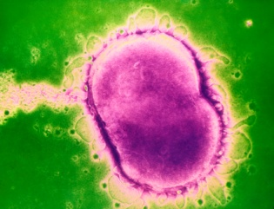
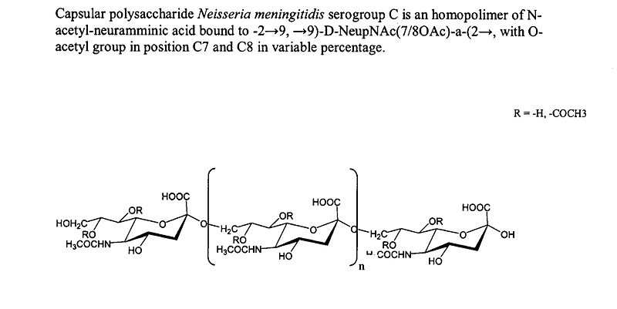
Менингококковые конъюгированные вакцины
Конъюгированные вакцины создаются присоединением протеинов-носителей к полисахаридным антигенам
В качестве конъюгатов применяются дифтерийный анатоксин, столбнячный анатоксин, или нетоксичный белок дифтерийной бактерии CRM₁₉₇
Полисахаридная вакцина
Очищенный полисахарид
Конъюгированная вакцина
Очищенный белок-носитель
N. meningitidis
+
CRM₁₉₇=cross-reactive material 197.
CRM₁₉₇ is a nontoxic recombinant variant of diphtheria toxin. Differs from diphtheria toxoid by a single amino acid substitution.⁴⁵
Pollard AJ, et al. Nat Rev Immunol. 2009;9(3):213; http://www.who.int/ith/vaccines/meningococcal/en/; Broker M, et al. Infect Drug Resist. 2011;4:137.
Notes:
Main Point
A meningococcal conjugate vaccine is produced by chemically conjugating the purified polysaccharide from N. meningitidis to a protein carrier—such as tetanus toxoid, diphtheria toxoid, or cross-reactive material 197 (CRM₁₉₇).^{43,44}
CRM₁₉₇ is a nontoxic mutated diphtheria toxin.
This nontoxic version of diphtheria toxin does not require chemical deactivation.⁴⁵
References
43. Pollard AJ, Perrett KP, Beverley PC. Maintaining protection against invasive bacteria with protein–polysaccharide conjugate vaccines. Nat Rev Immunol. 2009;9(3):213-220.
44. World Health Organization. Meningococcal disease. http://www.who.int/ith/vaccines/meningococcal/en/. Accessed January 13, 2014.
45. Bröker M, Cooper B, DeTorra LM, Stoddard JJ. Critical appraisal of a quadrivalent CRM(197) conjugate vaccine against meningococcal serogroups A, C W-135 and Y (Menveo®) in the context of treatment and prevention of invasive disease. Infect Drug Resist. 2011;4:137-147.

Slide 26
Иммунный ответ на менингококковые полисахаридные и конъюгированные вакцины
Полисахарид
Выработка антител
Полисахаридная вакцина
Антитела сохраняются непродолжительно
Отсутствует выработка B-клеток памяти
B-клетки
Плазматические клетки
Белок носитель
Выработка антител
Конъюгированная вакцина
Длительное сохранение антител
T-клетки стимулируют выработку B клетками антител
Наличие B-клеток памяти
BCR
Специфические
плазма клетки
B-клетки
T-клетки-индукторы
Специфические B-клетки памяти
Pollard AJ, et al. Nat Rev Immunol. 2009;9(3):213.
Notes:
Main Points
Chemical conjugation of the N. Meningitidis polysaccharide.⁴³
The polysaccharide vaccine helps guide the carrier protein to polysaccharide-specific B cells where it gets processed with the help of T cells in association with major histocompatibility complex class II molecules.⁴³
A conjugate vaccine, therefore, induces a T-cell response and results in the production of both plasma cells and memory B cells.⁴³
In contrast to plain polysaccharide vaccines, conjugate vaccines assist in the production of memory
B cells required for long-lasting immunity.⁴³
Reference
43. Pollard AJ, Perrett KP, Beverley PC. Maintaining protection against invasive bacteria with protein–polysaccharide conjugate vaccines. Nat Rev Immunol. 2009;9:213-220.

Slide 27
Иммунологические преимущества менингококковых конъюгированных вакцин
Характеристика | Полисахарид ные вакцины | Конъюгиро ванные вакцины
Эффективность у детей 0 – 2 лет | Нет | Да
Иммунологическая память | Нет | Да
Длительное сохранение защитного эффекта | Нет | Да
Эффективная ревакцинация | Нет | Да
Снижение носительства | Нет | Да
Популяционный эффект | Нет | Да
Сниженный иммунный ответ при последующей вакцинации | Да | Нет
Khatami A. Expert Rev Vaccines. 2010;9(3):285; Granoff DM. In: Vaccines. 6th ed. 2013: chapter 21.
Notes:
Main Point
Although polysaccharide and conjugate vaccines against invasive meningococcal disease are available, conjugate formulations offer a number of benefits:
First, unlike polysaccharide vaccines, conjugate vaccines are immunogenic in infants.¹⁹
Second, they stimulate T-cell–dependent responses and ultimately immunologic memory, thereby conferring prolonged protection. ¹⁹
Third, conjugate vaccines contribute to reductions in bacterial carriage and to herd immunity: unvaccinated individuals are at a reduced risk of disease because vaccinated individuals are less likely to carry and transmit the bacterium. Herd immunity, a secondary effect of vaccination, is contingent upon both vaccination coverage and carriage of vaccine-preventable serogroups/
serotypes. ¹⁹
Lastly, booster dosing with conjugate vaccines results in augmented immunological responses.⁶¹ In contrast, polysaccharide booster dosing in individuals previously immunized with polysaccharide vaccines results in hyporesponsiveness, which is characterized by reduced antibody titers after revaccination. ¹⁹
References
19. Khatami A, Pollard AJ. The epidemiology of meningococcal disease and the impact of vaccines. Expert Rev Vaccines. 2010;9(3):285-298.
61. Granoff DM, Pelton S, Harrison LH, Borrow R. Meningococcal vaccines. In: Plotkin SA, Orenstein WA, Offit PA, eds. Vaccines. 6th ed. Philadelphia, PA: Saunders; 2013: chapter 21.

Slide 28
Рекомендации ВОЗ, 2011[1]
Конъюгированные вакцины предпочтительнее, чем полисахаридные вакцины, в связи с тем, что они могут индуцировать коллективный иммунитет, а также обладают более высокой иммуногенностью, особенно в возрасте до 2 лет.
Как конъюгированные, так и полисахаридные вакцины эффективны и безопасны при использовании у беременных женщин.
При использовании конъюгированных вакцин один из рекомендуемых подходов заключается в первичной массовой вакцинации всех детей и подростков в возрасте от 9 месяцев до 18 лет, с последующим включением вакцины в программу рутинной иммунизации детей.
Возможная необходимость проведения ревакцинации для этой вакцины в настоящее время не определена.
[1] Позиция ВОЗ, 28 ноября 2011 г.

Slide 29
Рекомендации ВОЗ, 2011[1]
Высокие эпидемические уровни ИМИ
(>10 случаев на 100 тыс. населения в год)
Средние эндемические уровни (2–10 случаев/100 тыс. человек в год)
В странах с меньшей заболеваемостью (<2 случаев/100 тыс. человек в год), вакцинация против менингококковой инфекции рекомендуется только в определенных группах риска
  дети и молодые взрослые в закрытых сообществах, т.е. школах-интернатах, военных лагерях;
  работники бактериологических лабораторий, подвергающиеся высокому риску воздействия менингококков;
  лица, путешествующие в высокоэндемичные регионы мира, должны быть привиты против распространенных в данных регионах серогрупп.
Вакцинацию против менингококковой инфекции следует предлагать всем лицам, имеющим
  иммунодефицит, в том числе асплению, дефицит терминальных компонентов системы комплемента или ВИЧ-инфекцию на поздних стадиях.
[1]Позиционный документ ВОЗ, 28 ноября 2011 г.

Slide 30
Санофи Пастер: более 40 лет в борьбе с менингитами

Slide 31
История менингококковых вакцин в Санофи Пастер: 40 лет развития
Первая вакцины против менингококковой инфекции группы A
Мениммун®:
Первая полисахаридная квадривалентная вакцина
(A + C + W + Y), для лиц >2 лет
Менактра® лицензирована для вакцинации детей 2 - 10 лет
Преквалификация ВОЗ
1974
1975
1981
2005
2007
2011
2013
Первая
A + C менингококковая вакцина
Менактра® :
Первая квадривалентная менингококковая конъюгированная вакцина (A + C + W + Y)
Менактра® лицензирована для вакцинации детей с 9 месяцев
http://www.sanofipasteur.com/articles/1256-menomuneu-is-the-first-quadrivalent-meningococcal-vaccine-prequalified-by-the-who.html;
http://www.sanofipasteur.us/about/history;
http://sanofipasteurus.mediaroom.com/index.php?s=11069&item=33927.
Notes:
Main Points
The slide illustrates Sanofi Pasteur’s long-term commitment to meningococcal disease.
This year marks Sanofi’s 40th anniversary in the meningococcal meningitis vaccine program that started with the introduction of the first serogroup A vaccine in 1974.⁶³ Other landmarks include
Approval of the quadrivalent vaccine Menomune® for use in children >2 years of age in 1981⁶²
Introduction of Menactra®, the first quadrivalent conjugate vaccine against meningococcal disease in 2005⁶³
Approval of Menactra® for use in infants in 2011⁶⁵
In 2010, Menactra® was registered by the Health Council for Arab Countries in the Gulf.⁶⁴
References
62. Sanofi Pasteur. Menomune® is the first quadrivalent meningococcal vaccine prequalified by WHO. http://www.sanofipasteur.com/articles/1256-menomuneu-is-the-first-quadrivalent-meningococcal-vaccine-prequalified-by-the-who.html. Accessed January 3, 2014.
63. Sanofi Pasteur. Our vaccines: a history of innovation. http://www.sanofipasteur.us/about/history. Accessed January 3, 2014.
64. Sanofi Pasteur. Sanofi Pasteur announces FDA approval of Menactra® meningococcal conjugate vaccine indication for infants. http://sanofipasteurus.mediaroom.com/index.php?s=11069&item=33927. Accessed January 10, 2014.
65. Sanofi Pasteur. Sanofi Pasteur announces the registration of Menactra® by the Health Council for Arab Countries in the Gulf. http://www.sanofipasteur.com/articles/75-sanofi-pasteur-announces-the-registration-of-menactrau-by-the-health-council-for-arab-countries-in-the-gulf-.html. Accessed January 10, 2014.

Slide 32
Менактра: заключение по клиническим исследованиям у детей 9 – 23 месяцев*
Вакцина Менактра обеспечивает выработку антител в высоком защитном титре (≥1:8) у привитых в возрасте с 9 месяцев
Начало вакцинации во втором полугодии жизни:
  Гибкий график вакцинации
  Две дозы вакцины
  Дает такие же клинические преимущества, как и график 3 + 1, с двух месяцев с бустером на втором году жизни, но за счет меньшего количества доз
  Не требует дополнительной вакцинации в первом полугодии жизни (не перегружает график прививок)
Menactra® - A/C/Y/W-135 [PI]. sanofi pasteur; 2013; Pelton SI. Pediatr Infect Dis J. 2009;28(4):329; Pelton SI, Gilmet GP. Expert Rev Vaccines. 2009;8(6):717-27.
Notes:
Main points:
Fortunately, invasive meningococcal disease can be controlled, with vaccination regarded as an important intervention.⁸⁸
On the basis of clinical trial investigation and more than 6 years of post-marketing experience, Menactra® is considered safe.⁵¹
Composed of antigens against 4 of the clinically significant meningococcal serogroups, Menactra® offers meningococcal disease immunization to individuals as young as 9 months of age.⁵¹
There are many benefits to integrating Menactra® into an older infant-toddler vaccination program:^{3,17,81}
First, it offers flexible primary and catch-up dosing.
Second, it provides the clinical benefits of a 2-4-6-month + booster dosing schedule, but with fewer doses.
With fewer doses, costs are reduced and compliance is likely to be greater. It also avoids disruptions to or interference with already congested vaccination schedules at 2, 4, and 6 months of age. Most importantly, it would reduce the morbidity and mortality borne by infants and toddlers, the cohort with the highest burden of invasive meningococcal disease.^{3,17,81}
Menactra® was the first meningococcal quadrivalent conjugate vaccine formulation approved for use in infants as young as 9 months of age, satisfying a previously unmet need.⁸⁹
References:
3. Stephens DS, Greenwood B, Brandtzaeg P. Epidemic meningitis, meningococcaemia, and Neisseria meningitidis. Lancet. 2007;369(9580):2196-2210.
17. Pelton SI. Prevention of invasive meningococcal disease in the United States. Pediatr Infect Dis J. 2009;28(4):329-332.
51. Meningococcal (Groups A, C, Y and W-135) Polysaccharide Diphtheria Toxoid Conjugate Vaccine Menactra® For Intramuscular Injection. Prescribing Information. Sanofi Pasteur, Inc. Swiftwater, PA. April, 2013.
81. Pina LM, Bassily E, Machmer A, Hou V, Reinhardt A. Safety and immunogenicity of a quadrivalent meningococcal polysaccharide diphtheria toxoid conjugate vaccine in infants and toddlers: three multicenter phase III studies. Pediatr Infect Dis J. 2012;31(11):1173-1183.
88. Stephens DS. Conquering the meningococcus. FEMS Microbiol Rev. 2007;31(1):3-14.
89. Sanofi Pasteur. Menactra® vaccine immunogenicity. http://www.menactra.com/health-care-professionals/efficacy.html. Accessed January 13, 2013.

Slide 33
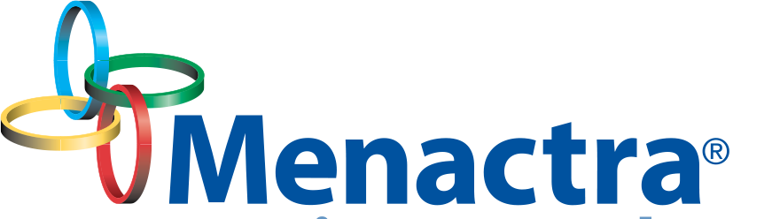

Заключение
Менингококковый менингит и менингококкцемия
  быстропрогрессирующие тяжелые заболевания
    Высокая летальность у детей
  могут быть предотвращены вакцинацией
Менактра
  Зарегистрирована в 53 странах мира
  Обеспечивает стойкий иммунный ответ у детей, подростков и взрослых к серогруппам A, C W, и Y
  Безопасность доказана 10-и летним применением
  В мире использовано более 72 миллионов доз
http://www.sanofipasteur.com/Documents/PDF/Menactra_Timeline_2012-09_for_intranet.pdf; Menactra® - A/C/Y/W-135 [PI]. sanofi pasteur; 2013; Sanofi Pasteur data on file: RA_0060009V32, April 2014; Sanofi Pasteur data on file; April 2014.
Notes:
Additional information:
Sanofi Pasteur responded to the Chilean outbreak at the end of 2012 by supplying over 1.4 million doses of Menactra®

Slide 34
Презентация предоставлена компанией САНОФИ-ПАСТЕР
CIRC.14/05/FGMS/814 – Approved 12 May 2014

